Slide 1
ABSINT

Slide 2
KAJ JE ABSINT
Absint (francosko absinthe) je močna in aromatična žgana pijača z visoko vsebnostjo alkohola (tradicionalno okoli 68%).
Absint zaznamuje rezultat destilacije preko desetih različnih vrst zališč. Glavni karakter pijači daje uglašeno prepletanje grenkega in trpkega okusa pelina ter sladkobnega okusa janeža.

Slide 3
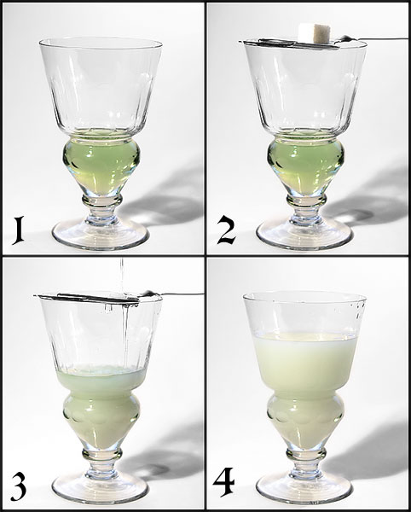
PRIPRAVA ABSINTA
Tradicionalno:

Slide 4
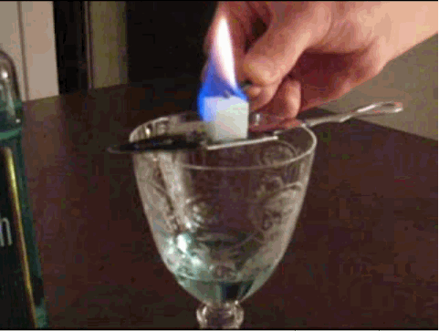
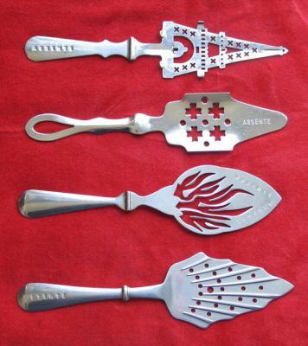
Bohemsko:

Slide 5
UČINKI
razvedritev
poživitev
evforija
Pri tako imenovanem sekundarnem efektu je v ospredju predvsem tujon, grenka tekočina, ki se nahaja v pelinu.
“zelena vila”.

Slide 6
PREPOVED IN OŽIVITEV
Začetek 20. stol. Prepoved ( Srednja Evropa in ZDA)
Začetek 21. stol. Legalizacija po različnimi pogoji

